Slide 1


LDS
8180378-Hugo Silva

Slide 2

Introdução
Durante esta apresentação será abordado:
Apresentação do tema e visão geral do projeto.
Apresentação das funcionalidades implementadas e principais características destas.
Demonstração do projeto.
Apresentação do repositório Gitlab, planeamento do projeto e metodologia desenvolvimento.

Slide 3

Tema
Existem empresas cujo a sua atividade é a realização de transportes de mercadorias para entidades externas. O processo de análise que determina se o transporte é ou não aceite envolve cálculos que são feitos de forma manual pelo Gestor. Dado essa situação e a falta de sistemas que apoiem este tipo de decisão o aluno resolveu criar uma plataforma que permita automatizar este processo.

Slide 4
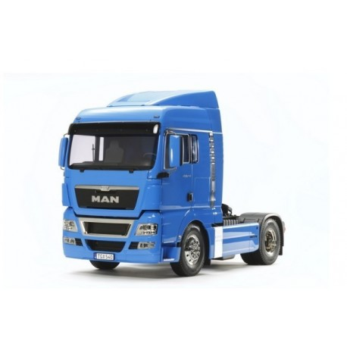
Perspetiva do Produto
O projeto consiste num sistema de apoio à decisão para empresas de transportes que trabalham com serviços que lhes são propostos pelos clientes. Nesse sentido o sistema irá permitir que os clientes registem os seus transportes que serão depois analisados de uma forma automatizada.

Slide 5

Algumas das variáveis que serão incluídas na análise
Consumo do camião.
Capacidade do camião.
Tipo do camião.
Número de Kms a percorrer.
Tipo do transporte.
Disponibilidade do camião no dia do serviço.
Valor ganho pelo serviço.
Estas variáveis serão processadas através de algoritmos que irão determinar se o serviço é rentável, possível e qual é o melhor camião para o fazer. No processo de analise existirá também um conjunto de dados que o utilizador pode parametrizar de acordo com as suas preferências/necessidades

Slide 6
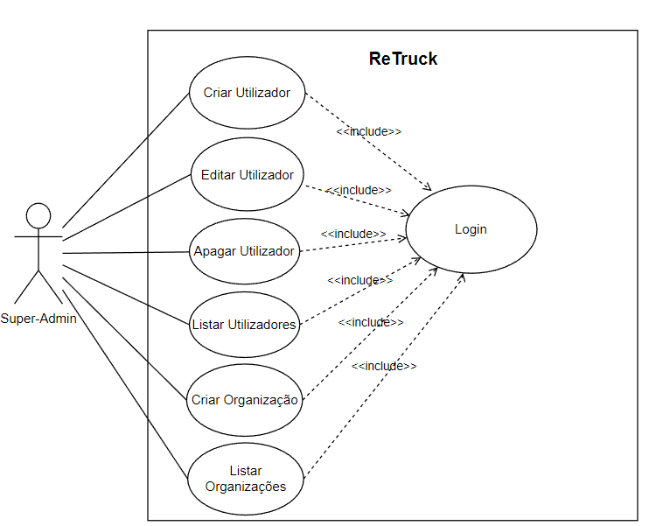
Utilizadores
Super-Admin
1. Gestão de Utilizadores
2. Gestão de organizações

Slide 7
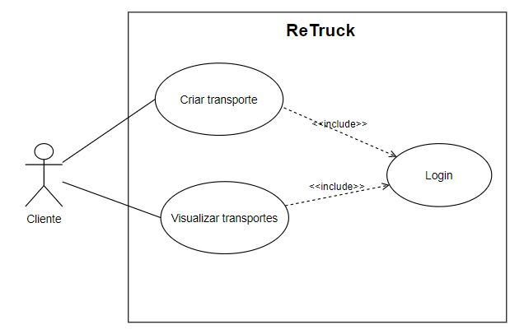
Utilizadores
Cliente
1. Cria Transportes
2. Visualiza os estado do seus Transportes

Slide 8
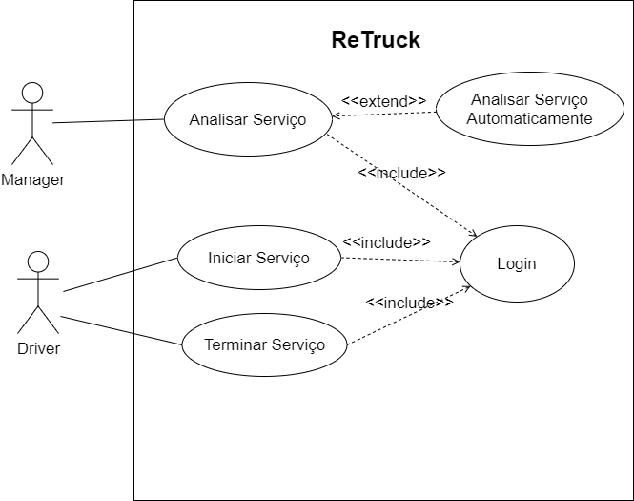
Utilizadores
Manager
1. Analisa o transporte
Driver
1. Inicia o serviço
2. Finaliza o serviço
3. Informar a sua localização atual

Slide 9
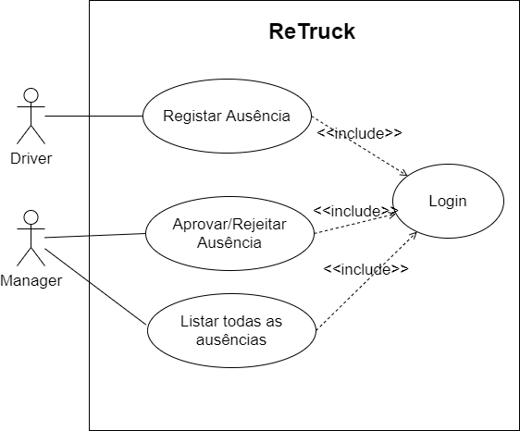
Utilizadores
Driver
1. Regista uma ausência
Manager
1. Aprova/Rejeita Ausência
2. Vê todas as ausências da empresa

Slide 10
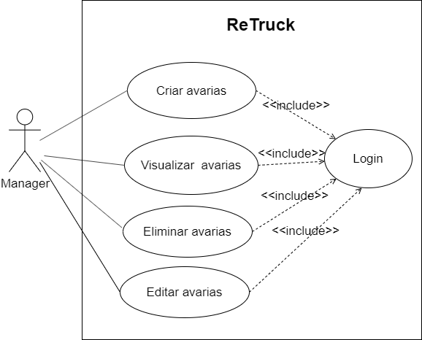
Utilizadores
Manager
1. Fazer gestão de avarias;

Slide 11
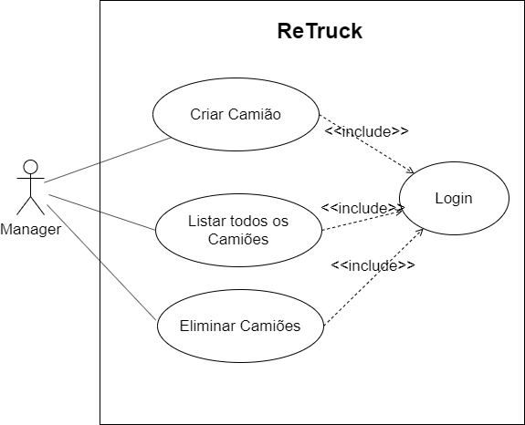
Utilizadores
Manager
1. Fazer gestão de camiões;

Slide 12
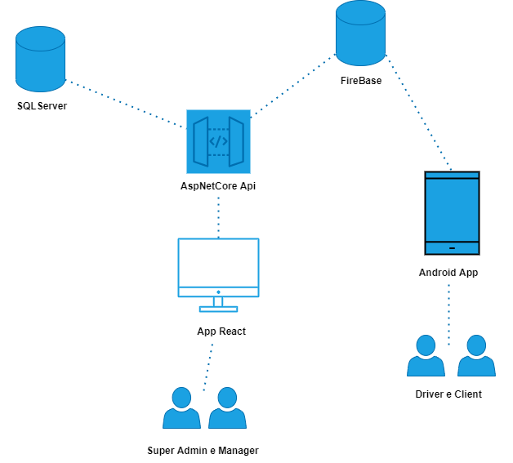
Arquitetura do Projeto

Slide 13
Diagrama de classes

Slide 14
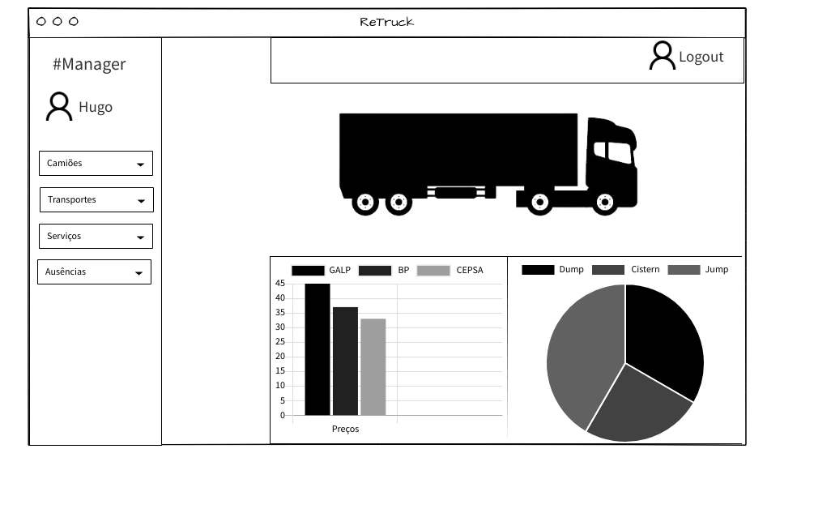
Mockups
Com o diagrama de classes feito e a arquitetura definida foram elaborados os mockups.

Slide 15
Funcionalidades Implementadas

Slide 16
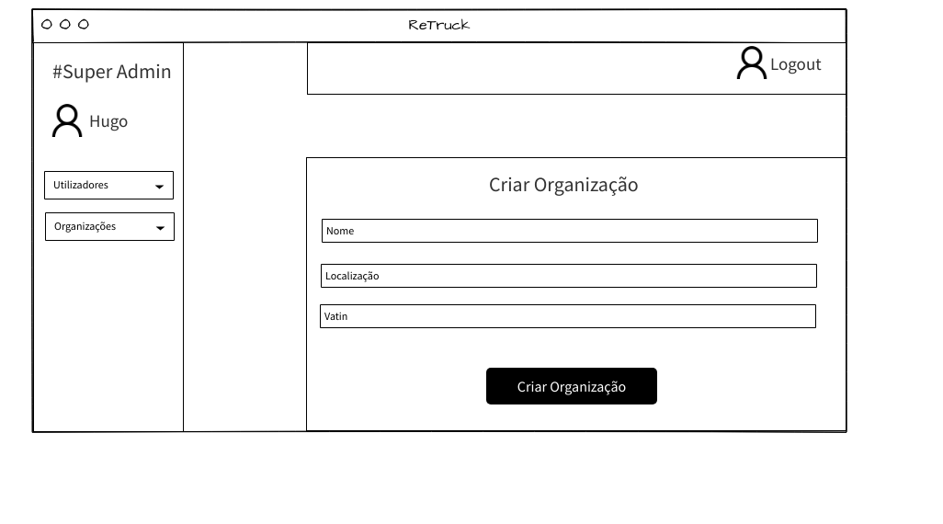
Gestão de Utilizadores e Organizações
Inserção dos dados de organização.

Slide 17
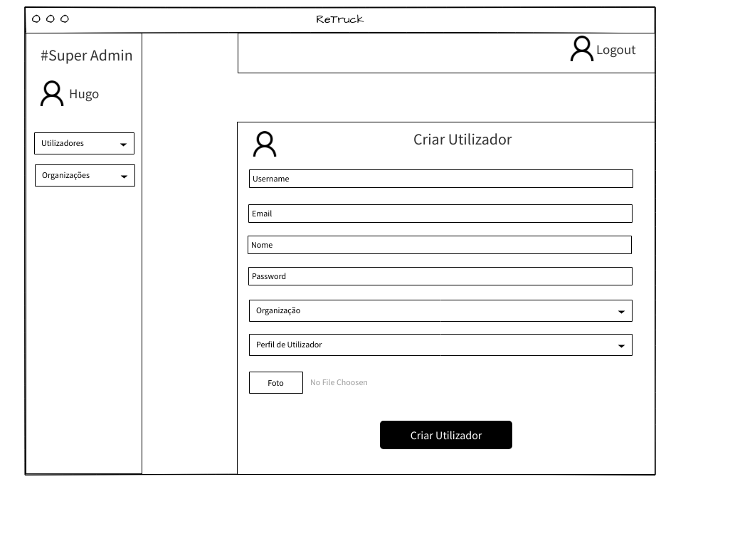
Gestão de Utilizadores e Organizações
Inserção dos dados de um utilizador.
Envio de email para o utilizador com os dados de acesso.
Envio dos utilizadores do tipo condutor e cliente para a base de dados Firebase

Slide 18
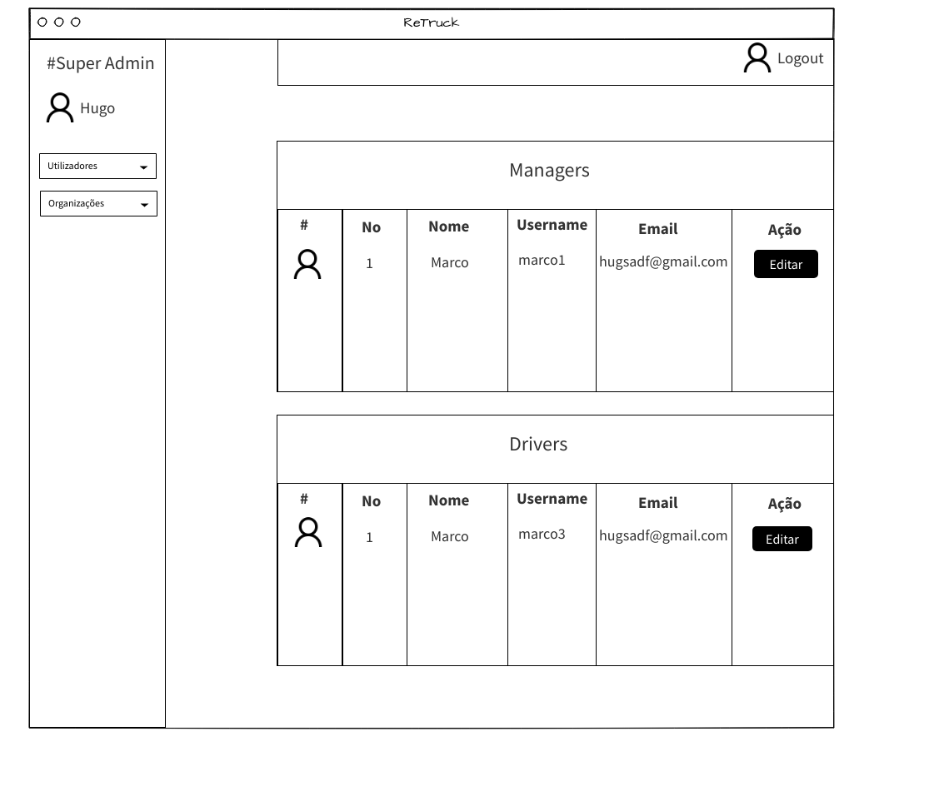
Gestão de Utilizadores e Organizações
Listagens de utilizadores e organizações.

Slide 19
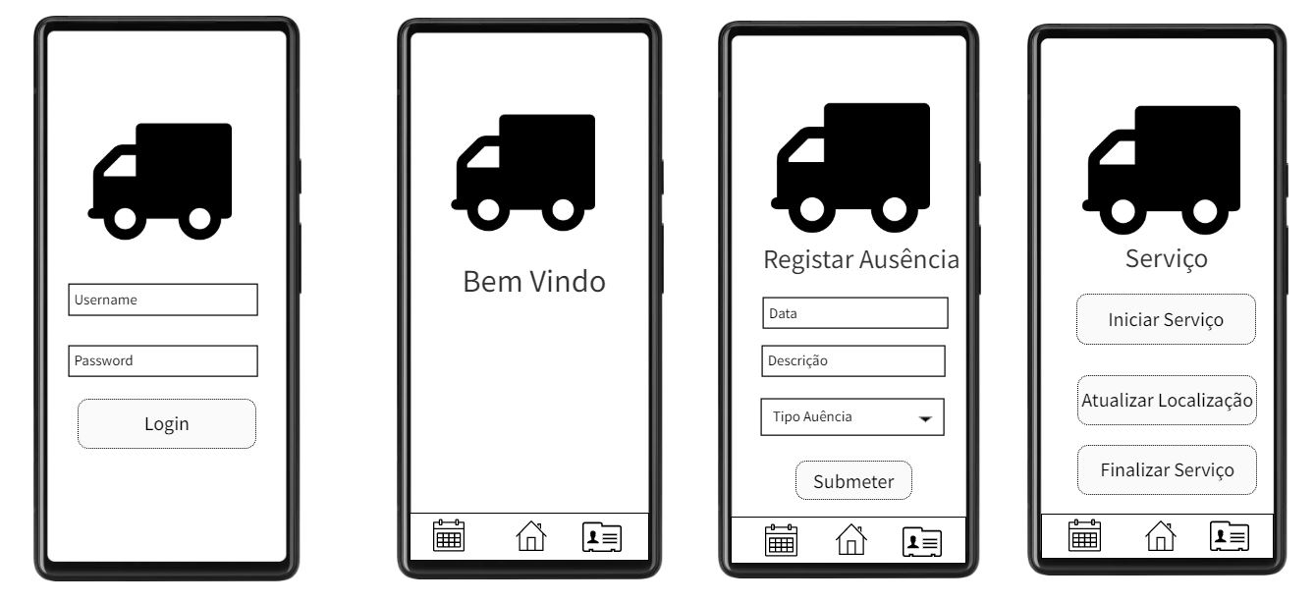
Criação de Ausências
Através da aplicação mobile o condutor insere a data da ausência , a descrição (opcional) e o tipo de ausência.

Slide 20
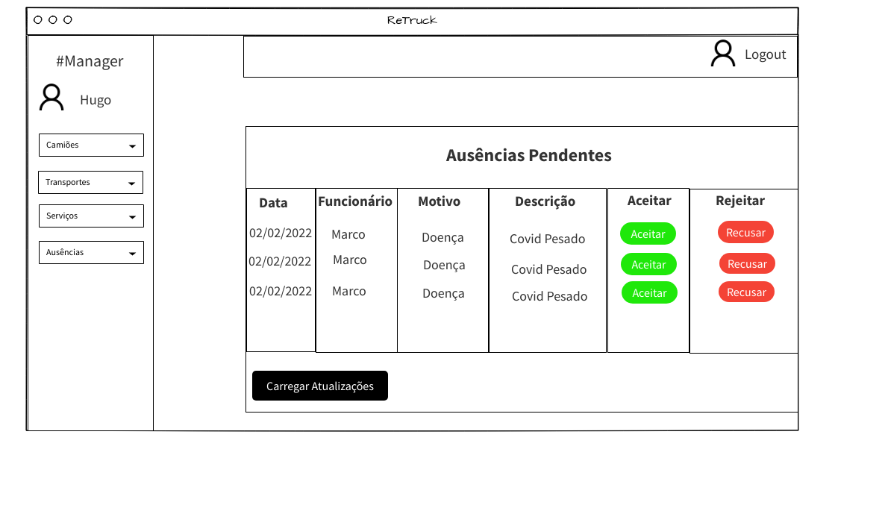
Gestão de Ausências
Manager da empresa aceita/rejeita ausências criadas pelos clientes que são do tipo férias. Ausências forçadas são aceites automaticamente.
Carrega ausências da base de dados Firebase.

Slide 21
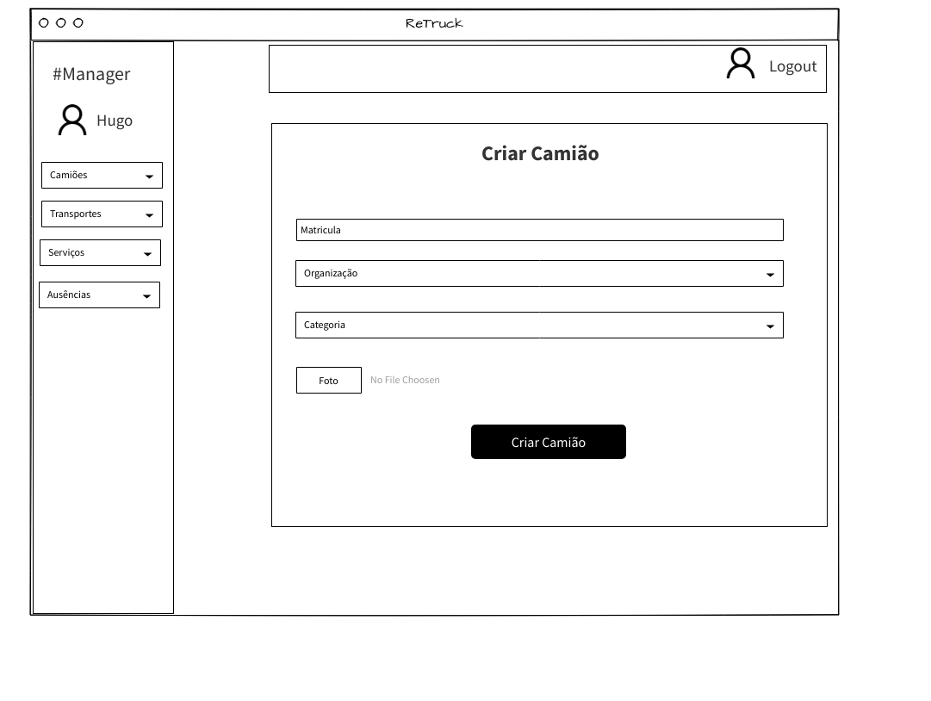
Gestão de Camiões
Inserção de matrícula, categoria, foto e organização.

Slide 22
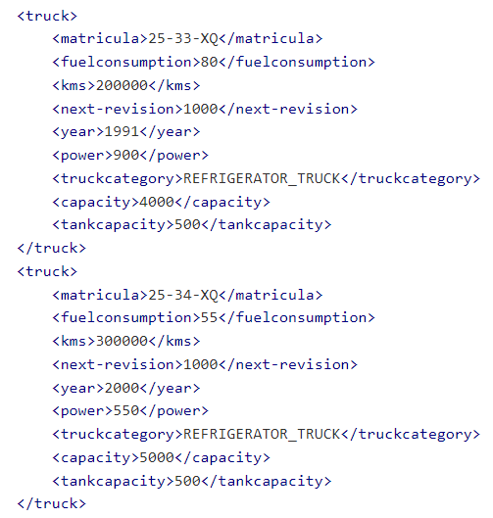
Parser XML para recolher dados do camião
Após o utilizador inserir os dados do camião a informação do ficheiro XML é carregada de modo a obter os dados que numa implementação real seriam dados por sensores embebidos nos camiões.

Slide 23
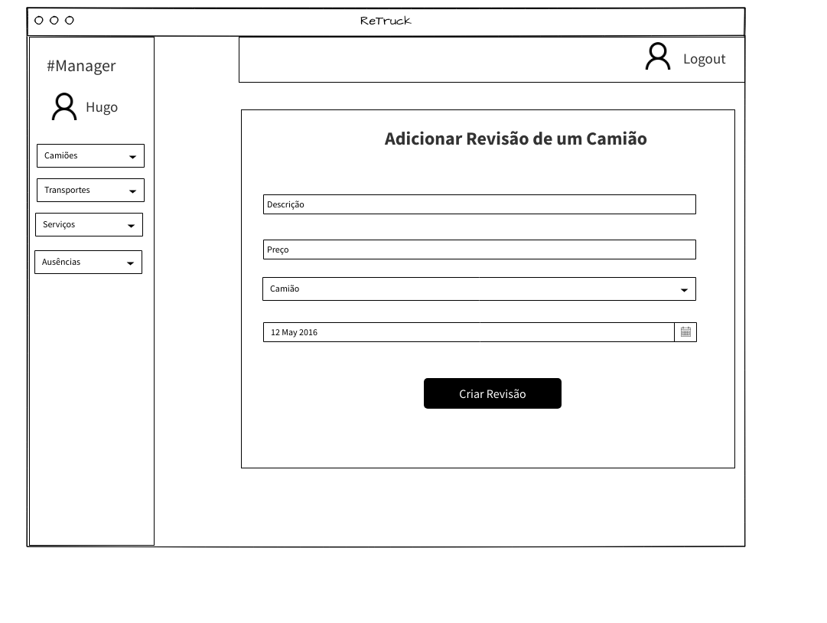
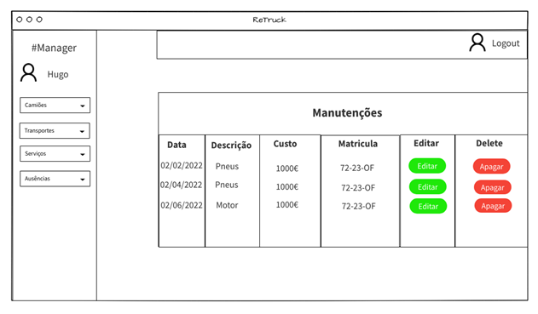
Gestão de avarias, revisões e manutenções

Slide 24
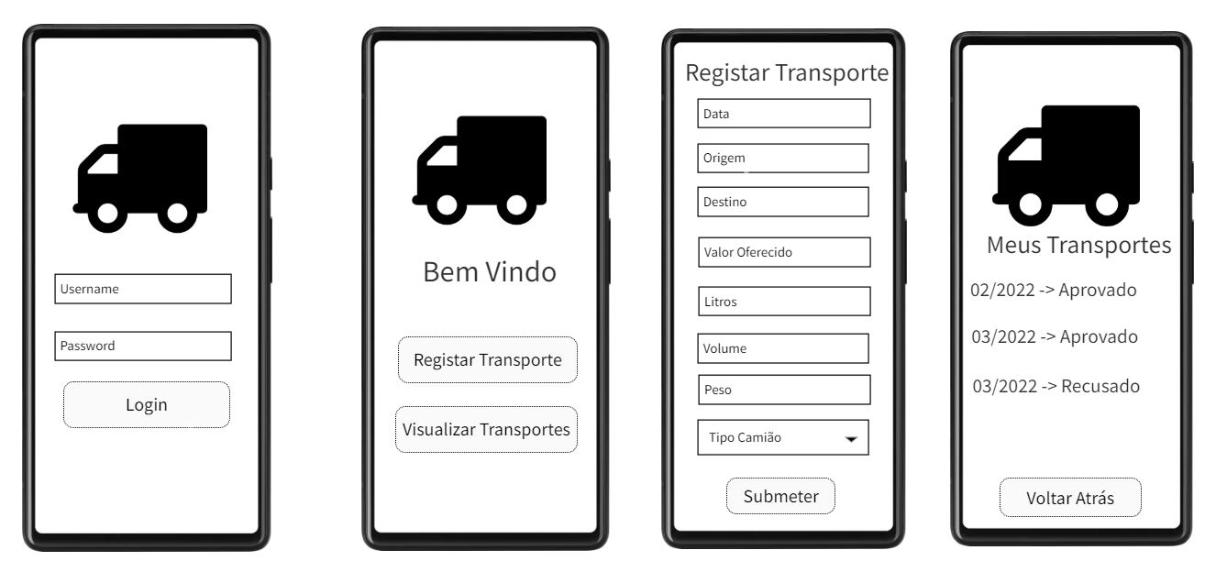
Criação de Transportes

Slide 25
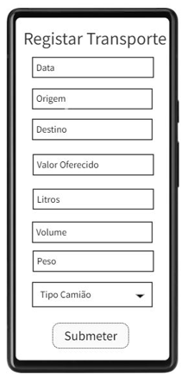
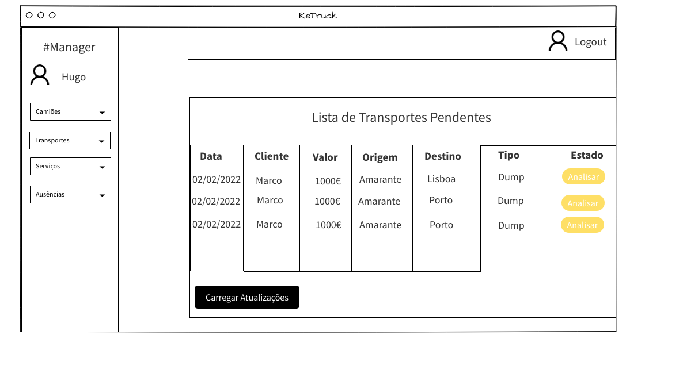
Criação e listagem de Transportes

Slide 26

Mas então o objetivo não era um sistema para analisar transportes?
Cada uma das funcionalidades anteriormente apresentadas produzem dados que influenciam a análise do transporte.

Slide 27

Como influenciam?
Ausências dos condutores: um camião cujo o condutor esteja ausente numa data não pode realizar o serviço.
Avarias dos camiões: um camião que esteja avariado ou impossibilitado de andar por questões técnicas não pode realizar o serviço.
Camião com muitas avarias pode ser prejudicado na seleção do melhor camião para realizar o serviço

Slide 28
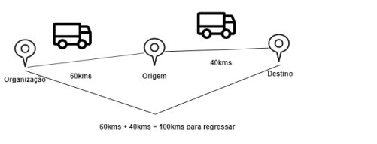
Como influenciam?
Organizações Cada camião tem uma organização, no cálculo dos km é considerado a distância da organização até à origem do serviço.

Slide 29
Algoritmo de análise de transporte e seleção de camião
Recolhe informação dos camiões que tem registados na base de dados com a categoria do transporte.
Calcula
Kms que tem de ser percorridos para efetuar o transporte.
Taxa de ocupação de cada camião.
Valor gasto por cada camião (consumo de combustível, portagens).

Slide 30

Algoritmo de análise de transporte e seleção de camião
Verifica
Se camião já possui um serviço nessa data.
Se condutor está ausente.
Indisponibilidade por avaria ou manutenção.

Slide 31
Algoritmo de Seleção
Depois de calculados os valores de cada camião estes são ordenados por taxa de ocupação e preço gasto.
Posição | Pontuação
1 | 6
2 | 4
3 | 2
4 | 1
> 0 | 0

Slide 32
Algoritmo de Seleção - Exemplo
Camião | Posição Custo | Pontuação | Posição Taxa de Ocupação | Pontuação | Total
A | 1 | 6 | 3 | 2 | 8
B | 2 | 4 | 4 | 1 | 6
C | 3 | 2 | 2 | 4 | 6
D | 4 | 1 | 1 | 6 | 7
E | 5 | 0 | 5 | 0 | 0

Slide 33
Situações consideradas
Camião | Pontuação Total
A | 8
B | 8
Mesma Pontuação qual é o selecionado?
Em caso de empate é selecionado o camião com menor custo
Camião | Posição na ordenação | Taxa de Ocupação | Pontuação Total
A | 1 | 100% | 6
B | 2 | 100% | 6
Mesma valor na variável, como é atribuída a pontuação?
Em caso de existirem dois camiões com o mesmo valor ambos recebem a pontuação igual.

Slide 34


Seleção de Múltiplos camiões
Se um transporte não poder ser feito apenas por um camião o algoritmo verifica se o serviço pode ser feito por mais que um camião.
Exemplo: Transporte de um camião ( tipo Contentor ) com 5300 m^3
3500 m^3
4000 m^3

Slide 35
Parametrização do modelo de análise
Preço combustível;
Preço da Portagem;
Trabalho num feriado ou fim de semana leva a uma despesa maior? Se sim quanto?
Avarias influenciam a pontuação do camião? Sim ou Não;
Análise para o melhor camião para o serviço? o que considerar? Custo? Ocupação? Os dois?

Slide 36

Cálculo do custo final
Feita a análise dos camiões é hora de efetuar os cálculos finais. Aqui é calculado a diferença entre o valor oferecido e o valor que está previsto gastar. Caso a previsão seja de lucro o sistema informa retorna a análise para o utilizador. Caso o serviço dê prejuízo é invocado o algoritmo pensa duas vezes.

Slide 37
Algoritmo pensa duas vezes
O algoritmo pensa duas vezes avalia o histórico do cliente quando um transporte tem a previsão de dar prejuízo. Caso exista um bom histórico com esse cliente o algoritmo emite um alerta para o Manager que tenha o histórico em consideração antes de decidir. Caso o histórico com esse cliente seja negativo é emitido um alerta ao Manager remetendo para que o serviço seja rejeitado.

Slide 38
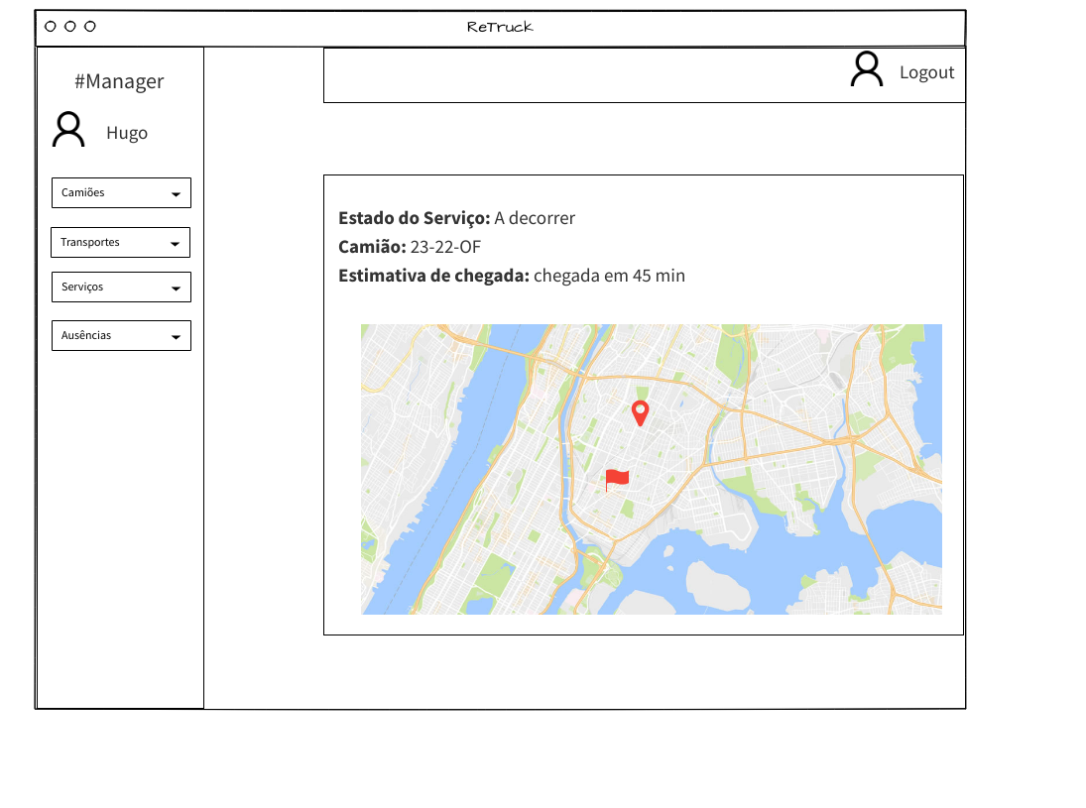
Acompanhamento de Serviços
Condutor inicia o serviço e pode informar a localização através da app mobile. Essa informação é depois apresentada ao manager através de um mapa.

Slide 39




Serviços Externos Utilizados
Distance Matrix API – Usada para calcular distância entre os locais.
Holidays API – Usada para verificar se uma data corresponde a um feriado.
PositionStack API - Usada para converter uma morada em coordenadas geográficas.
EmailJs- Serviço SMPT para envio de emails.

Slide 40
Testes
Testes Unitários: Implementados para testar as regras de negócio.
Testes Integração: Implementados para testar o funcionamento do sistema. Possui uma base de dados do tipo create-drop que corre em memória quando os testes são iniciados.

Slide 41
Demonstração

